Slide 1




The Danube Bend
hungary
István, Steve
2 0 2 0

Slide 2
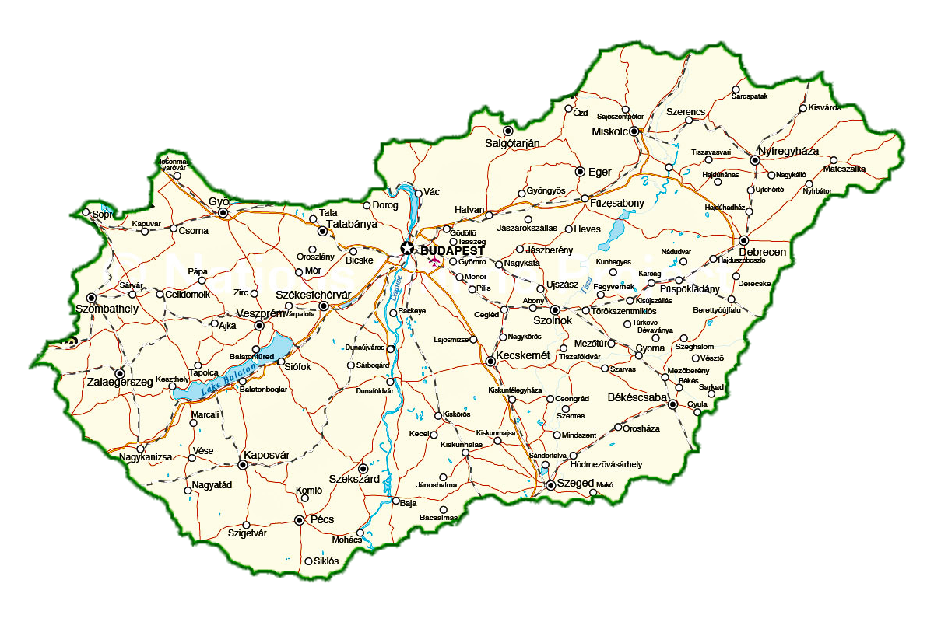



The Danube Bend
hungary

Slide 3




The Bend of the Danube is an meandered geographical gateway of the Danube in Hungary near the border with Slovakia, through which the river crosses the Hungarian Central Mountains. After a few bends, Danube significantly changes the direction of its flow from east to south. This section of the Danube is surrounded by a mountains typical of a breakthrough valley. Maintained forests, nature reserves, islands, as well as areas along the Danube with different climatic conditions contribute to the attractiveness of the region. The region is attractive not only for its picturesqueness, but also for the concentration of historical sites and monuments, such as Esztergom, Visegrád, Vác and Szentendre. Saint Hedwig, The Hungarian-born Saint Hedwig, Queen of Poland, has been the patron of the Danube Bend since 2006.
La curva del Danubio es una entrada geográfica serpenteante del Danubio en Hungría cerca de la frontera con Eslovaquia, a través de la cual el río cruza las Montañas Centrales de Hungría. Después de algunos giros, cambia significativamente la dirección de su flujo de este a sur. Esta sección del Danubio está rodeada por montañas típicas de un valle rompedor. Bosques mantenidos, reservas naturales, islas, así como áreas a lo largo del Danubio con diferentes condiciones climáticas contribuyen al atractivo de la región. Ella es atractiva para los turistas no solo por su pintoresco, sino también por la concentración de sitios y monumentos históricos, como Esztergom, Visegrád, Vác y Szentendre. La Reina de Polonia Santa Eduvigis, nacida en Hungría, ha sido la patrona de la curva del Danubio desde 2006.
Ohyb Dunaja je esovito zatočená geografická brána Dunaja v Maďarsku pri hraniciach so Slovenskom, ktorou rieka prekonáva Maďarské stredohorie. Po niekoľkých zákrutách výrazne mení smer svojho toku z východu na juh. Tento úsek Dunaja je obklopený horami typickými pre prielomové údolie. Udržiavané lesy, prírodné rezervácie, ostrovy, ako aj oblasti pozdĺž Dunaja s rôznymi klimatickými podmienkami prispievajú k atraktivite regiónu. Ten je turisticky atraktívny nielen pre svoju malebnosť, ale aj pre koncentráciu historických miest a pamiatok, akými sú Ostrihom, Visegrád, Vác či Szentendre. Patrónkou Ohybu Dunaja je od roku 2006 v Uhorsku narodená svätá Hedviga, poľská kráľovná.

Slide 4
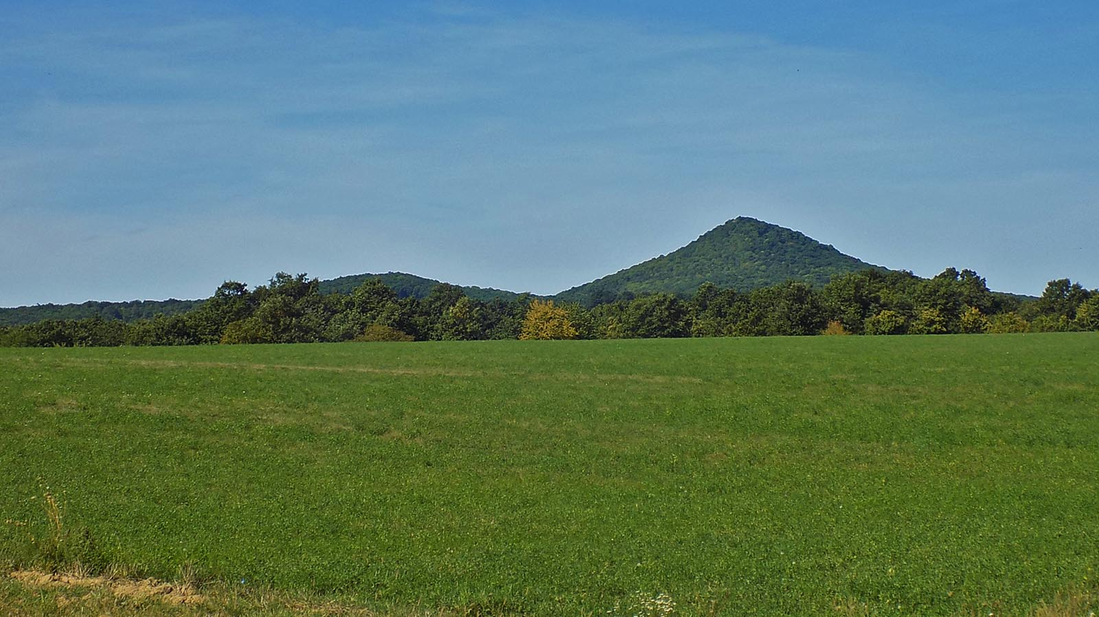
Fotó © István H
Zebegény

Slide 5
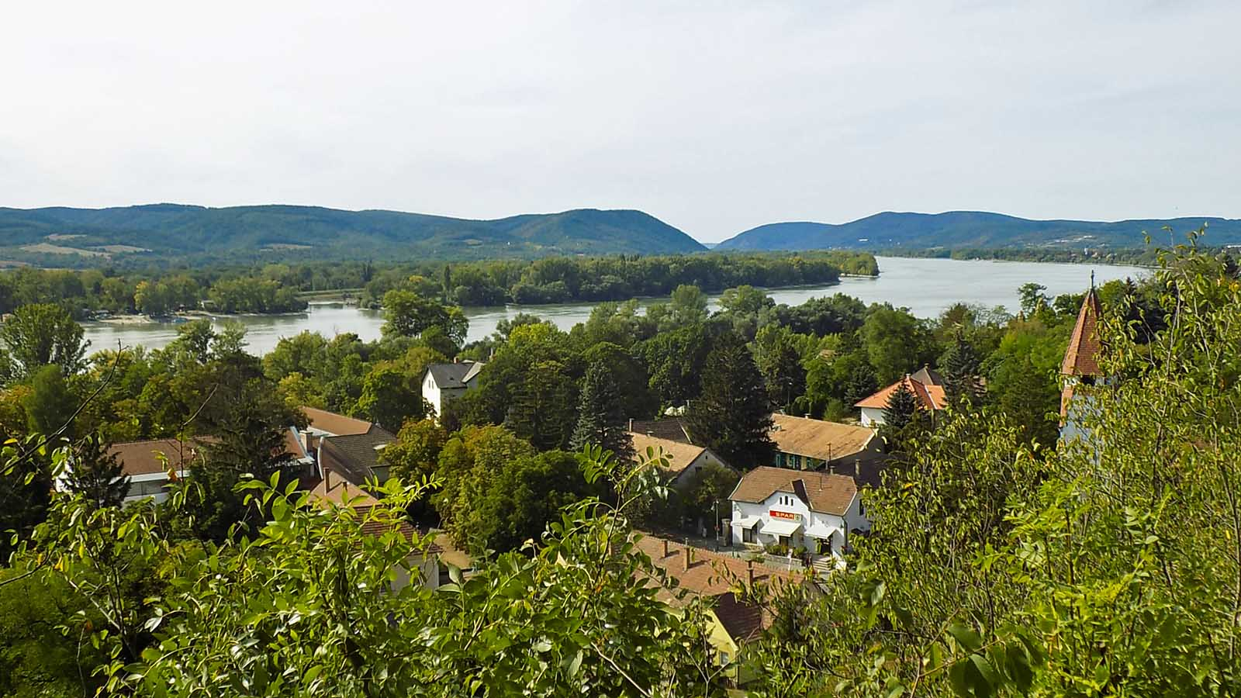
Fotó © István H
Zebegény

Slide 6
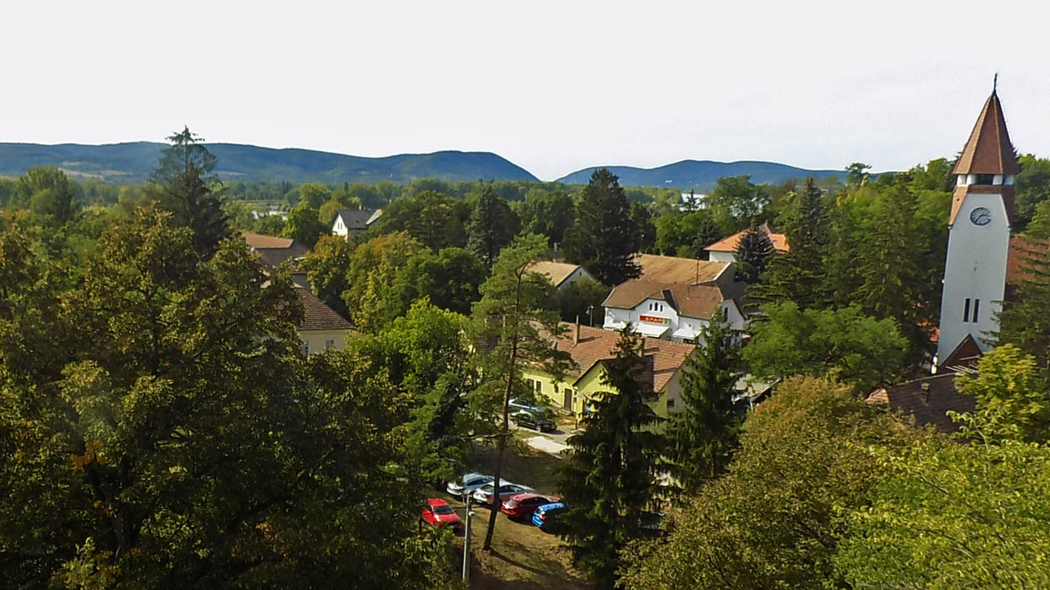
Fotó © István H
Zebegény

Slide 7
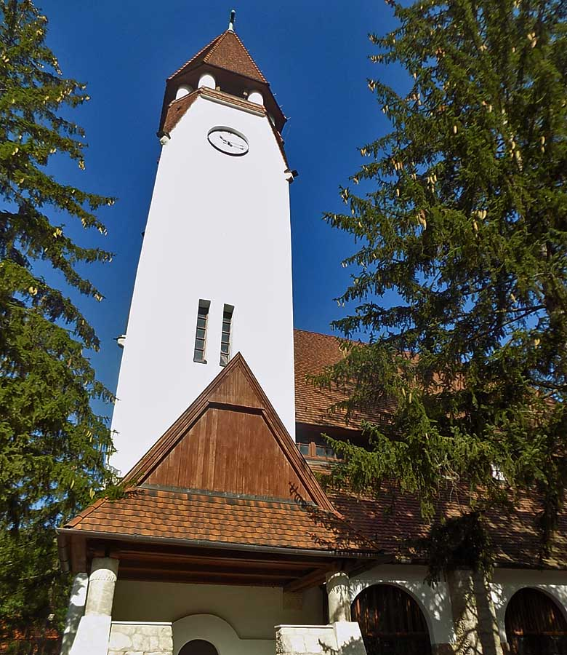
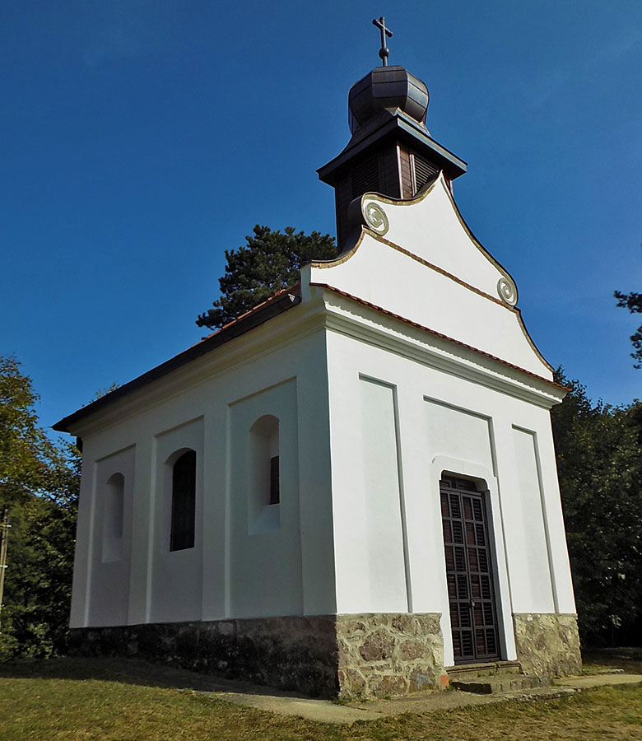
Fotó © István H
Fotó © István H
Zebegény (Church of Our Lady)
Zebegény (Calvary Chapel)

Slide 8
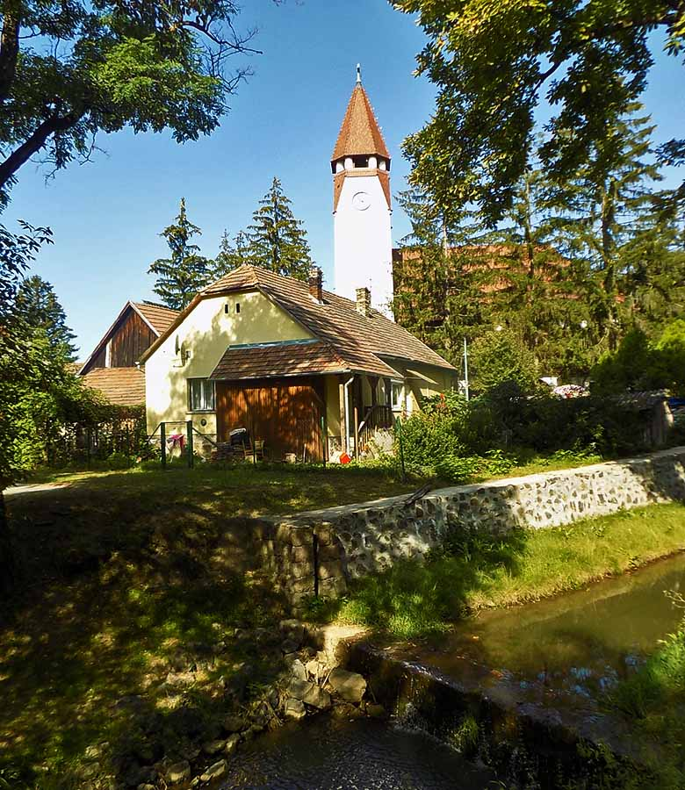
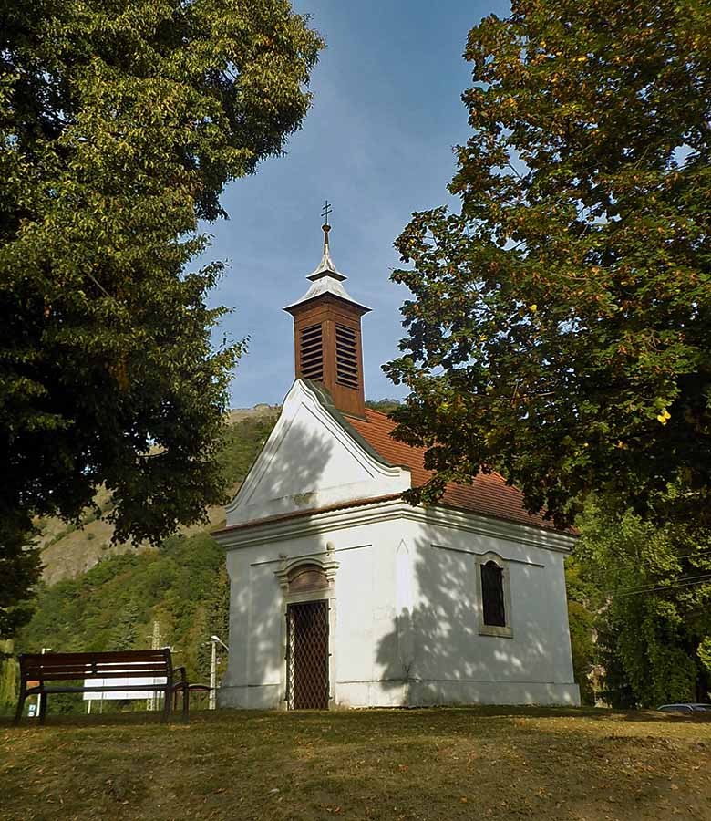
Fotó © István H
Fotó © István H
Zebegény (Church of Our Lady)
Visegrád (chapel)

Slide 9
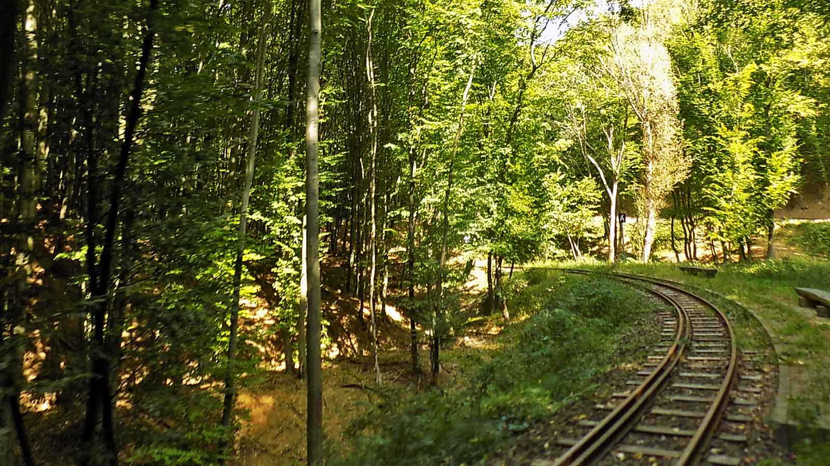
Fotó © István H
Small forest railway

Slide 10
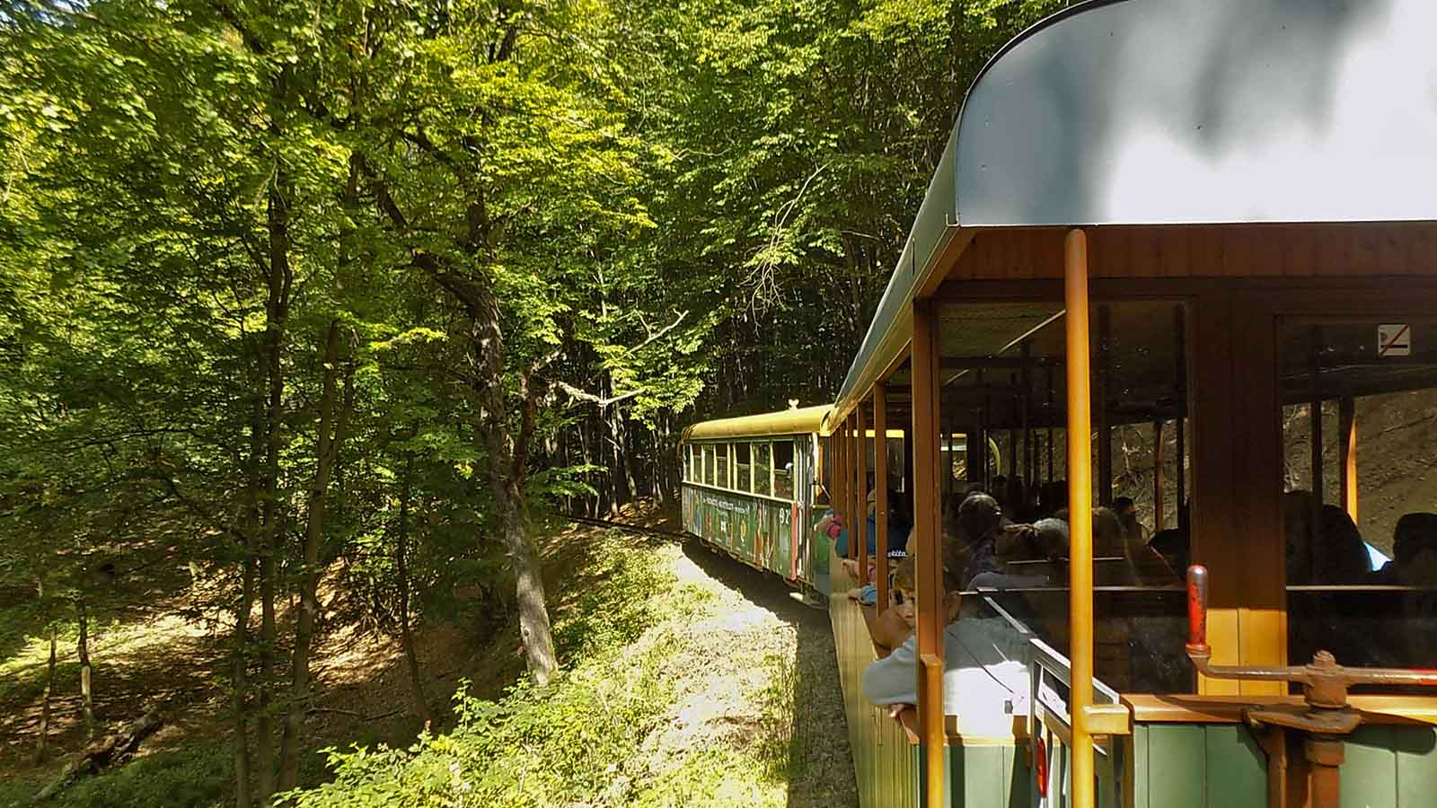
Fotó © István H
Small forest railway

Slide 11
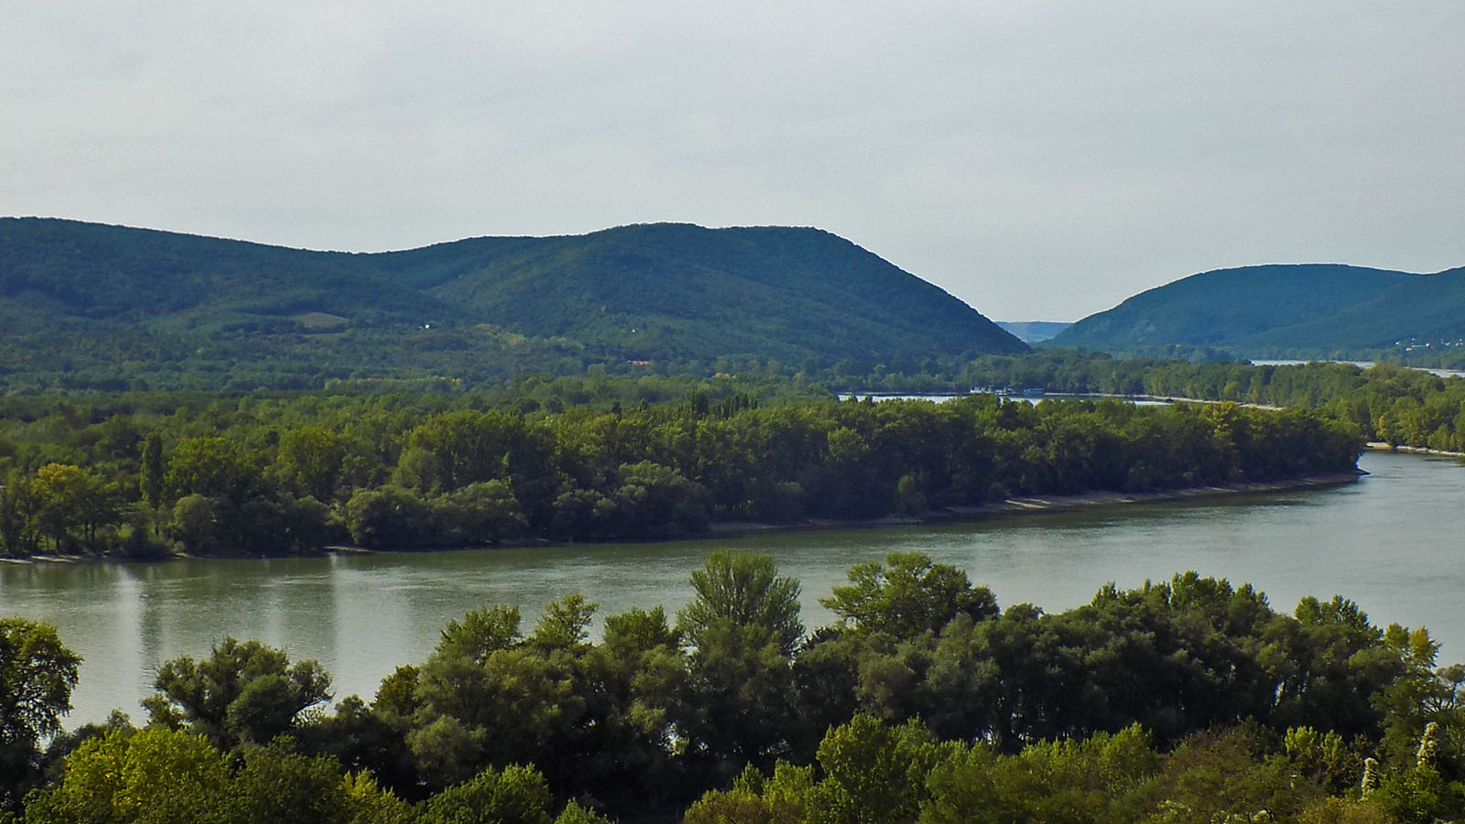
Fotó © István H
Danube

Slide 12
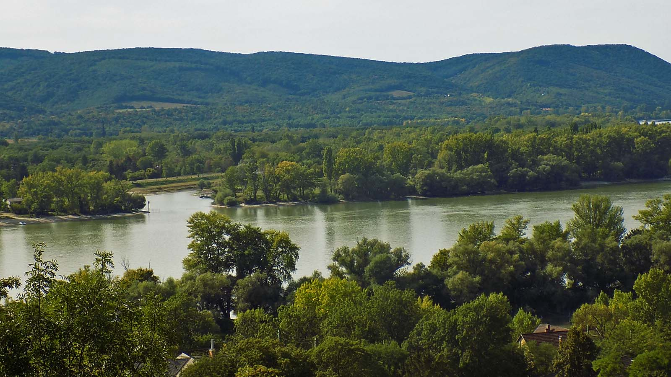
Fotó © István H
Danube

Slide 13
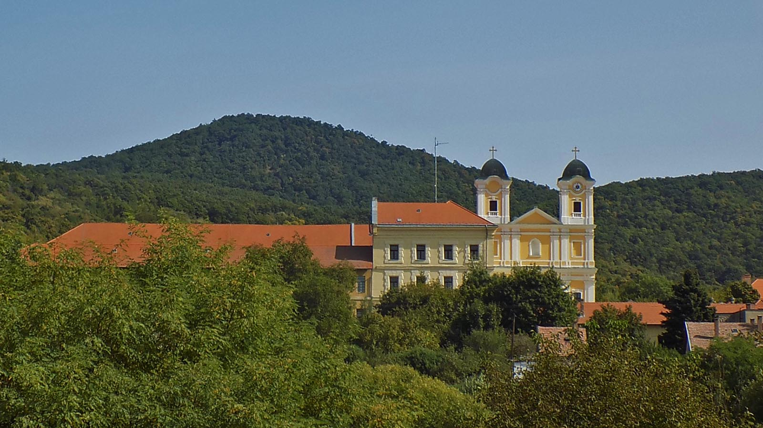
Fotó © István H
Márianosztra (Our Lady of Hungary)

Slide 14
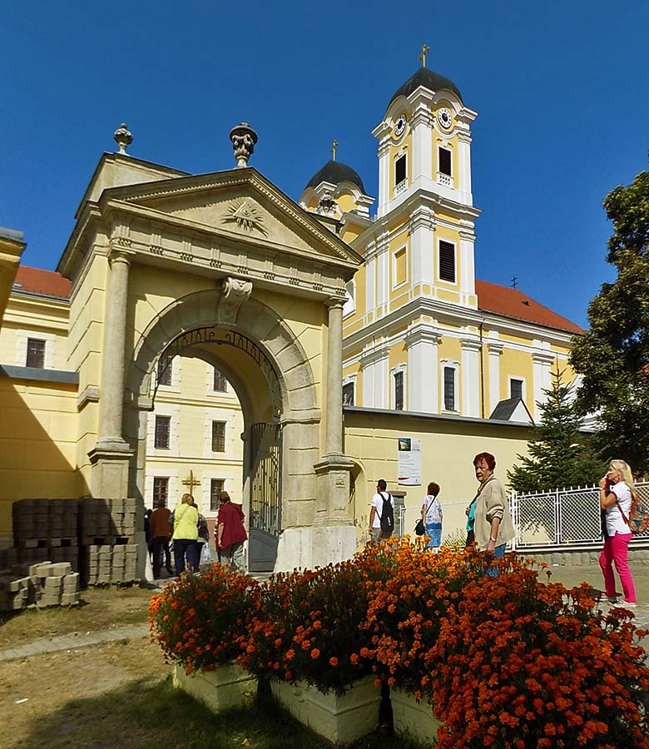
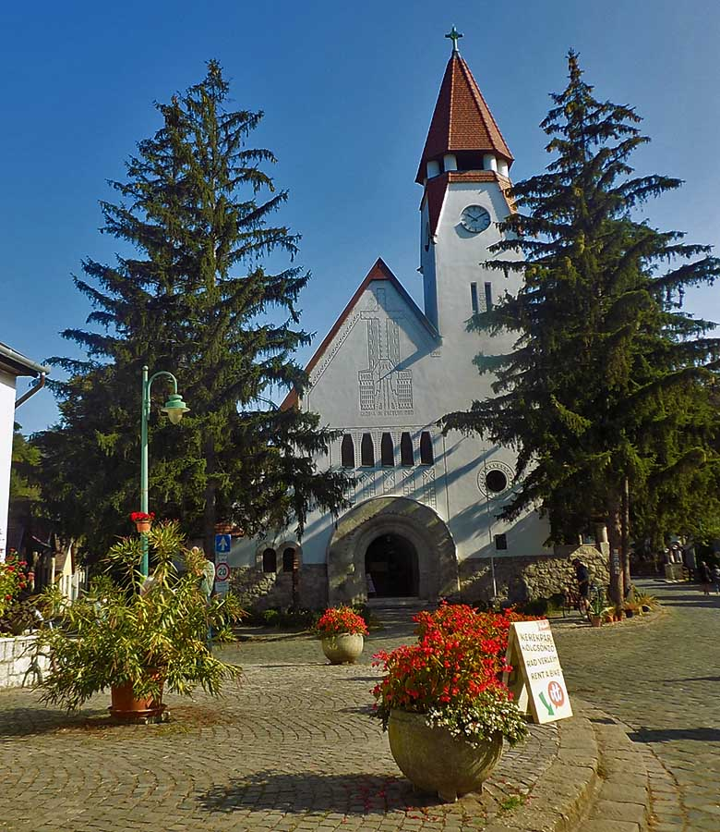
Fotó © István H
Fotó © István H
Márianosztra (Our Lady of Hungary)
Zebegény (Church of Our Lady)

Slide 15
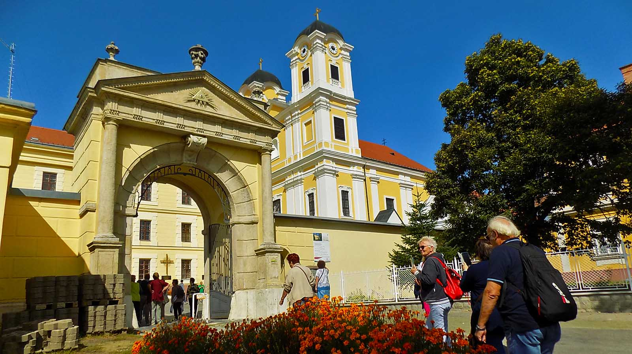
Fotó © István H
Márianosztra (Our Lady of Hungary)

Slide 16
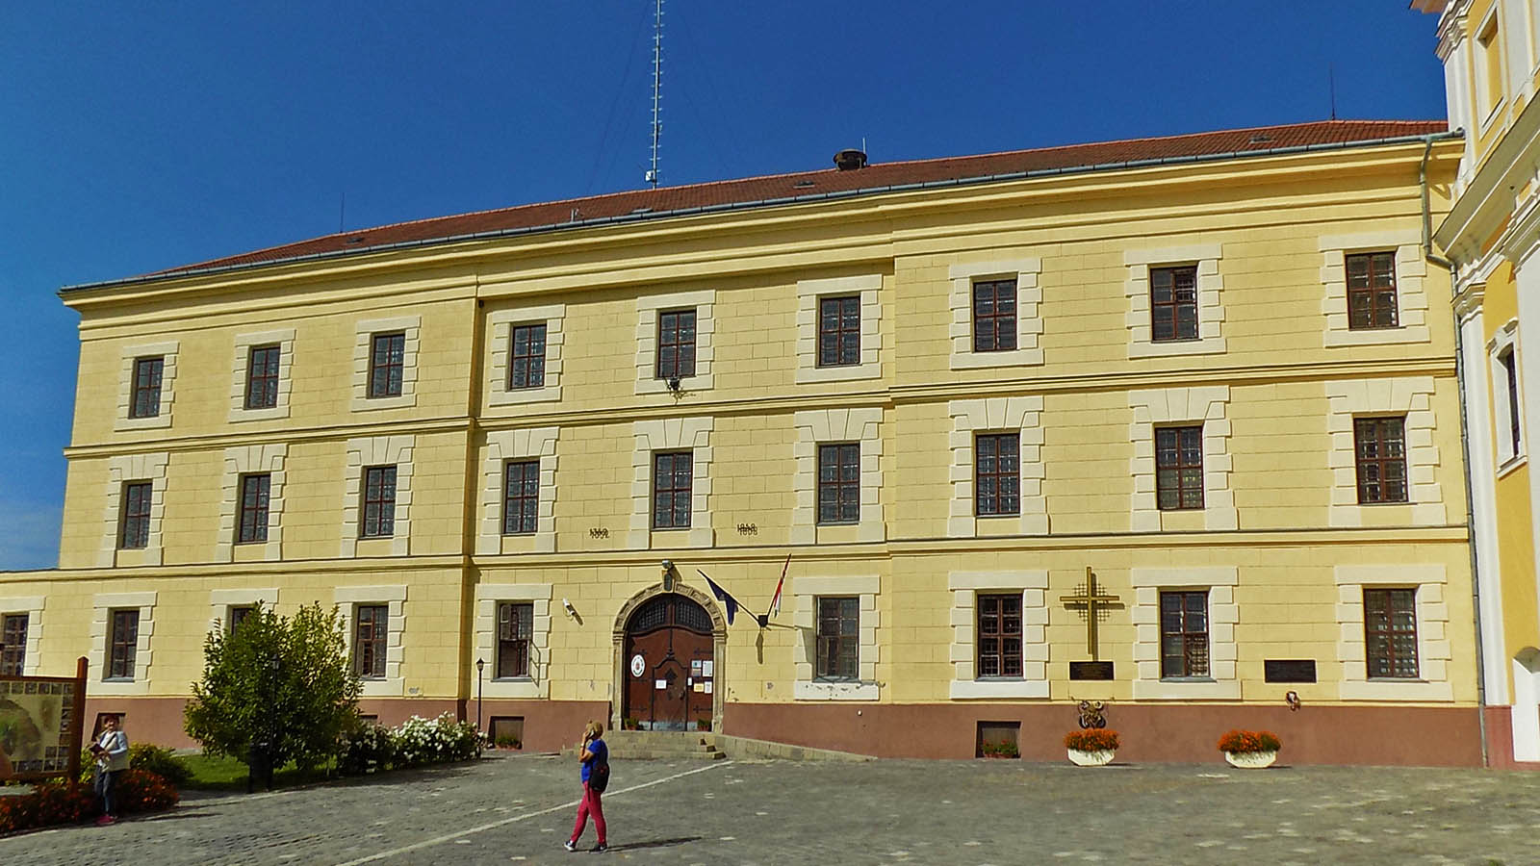
Fotó © István H
Márianosztra (former monastery building)

Slide 17
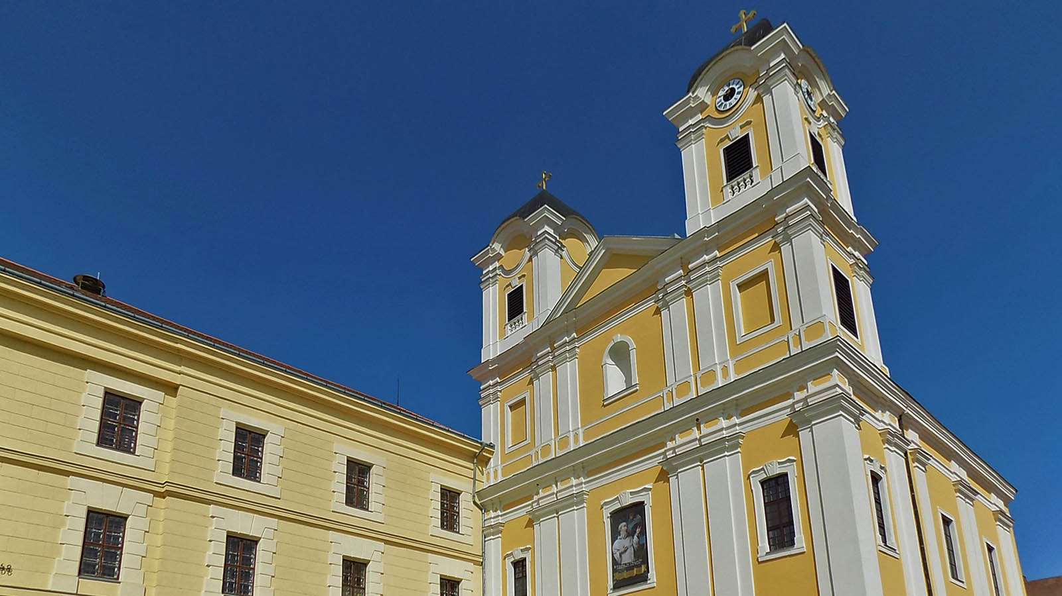
Fotó © István H
Márianosztra (Our Lady of Hungary)

Slide 18
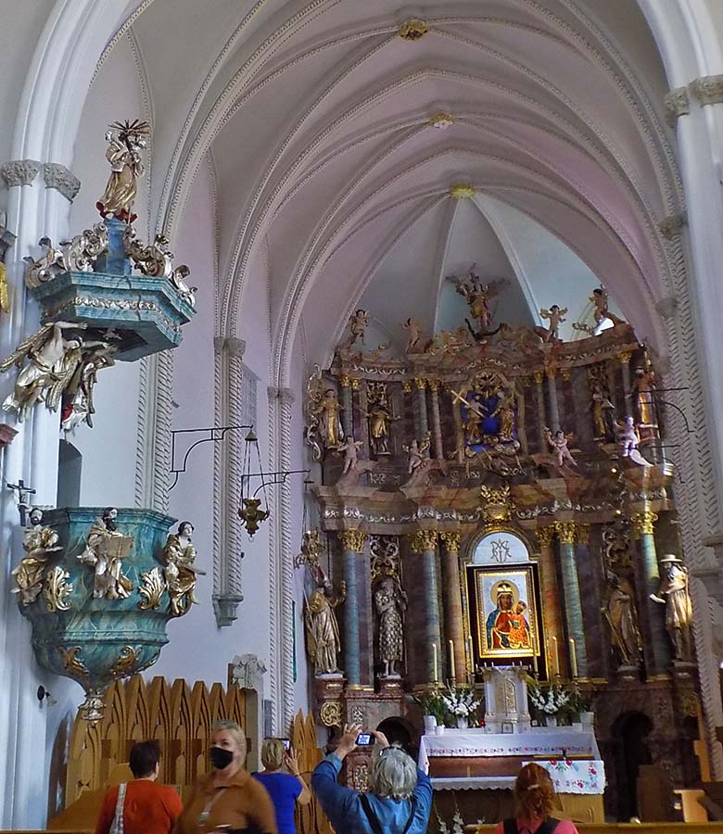
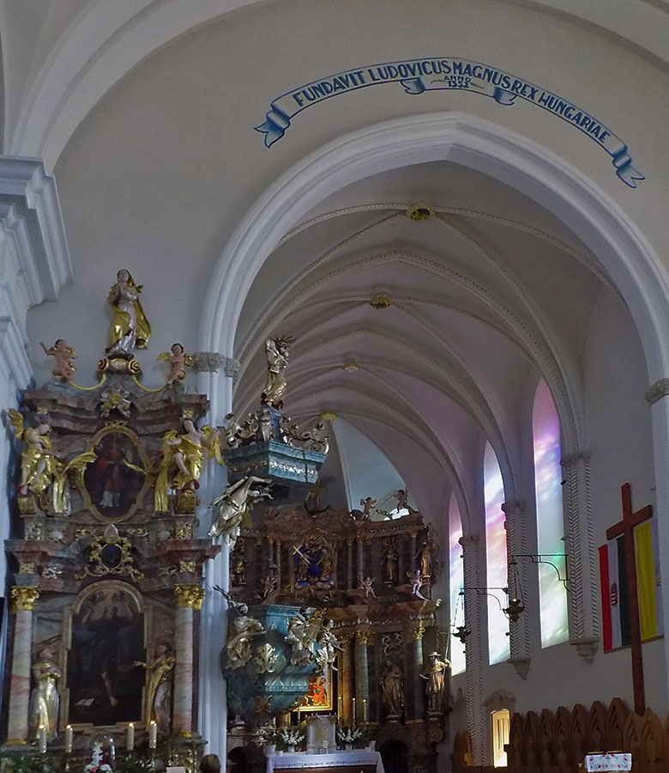
Fotó © István H
Fotó © István H
Márianosztra (Our Lady of Hungary)
Márianosztra (Our Lady of Hungary)

Slide 19
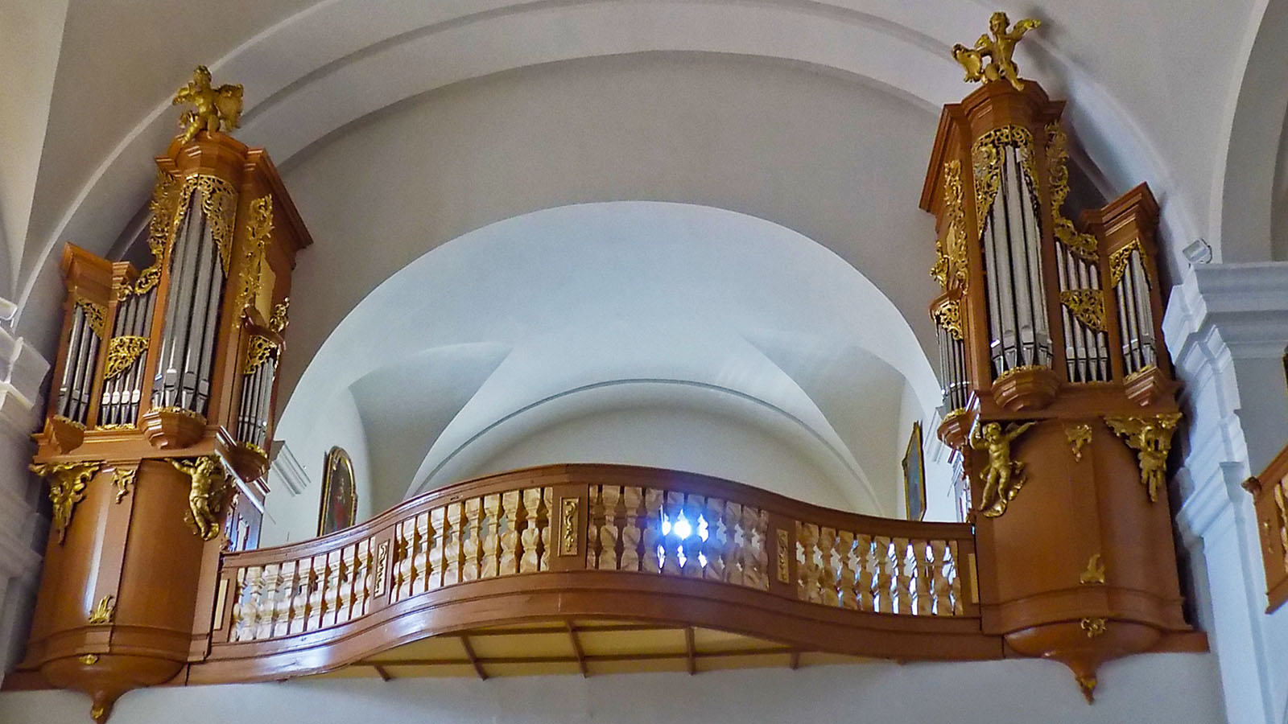
Fotó © István H
Márianosztra (Our Lady of Hungary)
People in Siberia

Slide 20
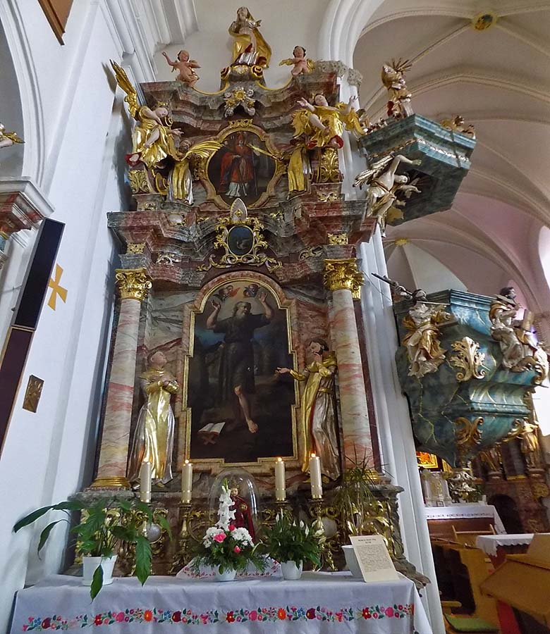
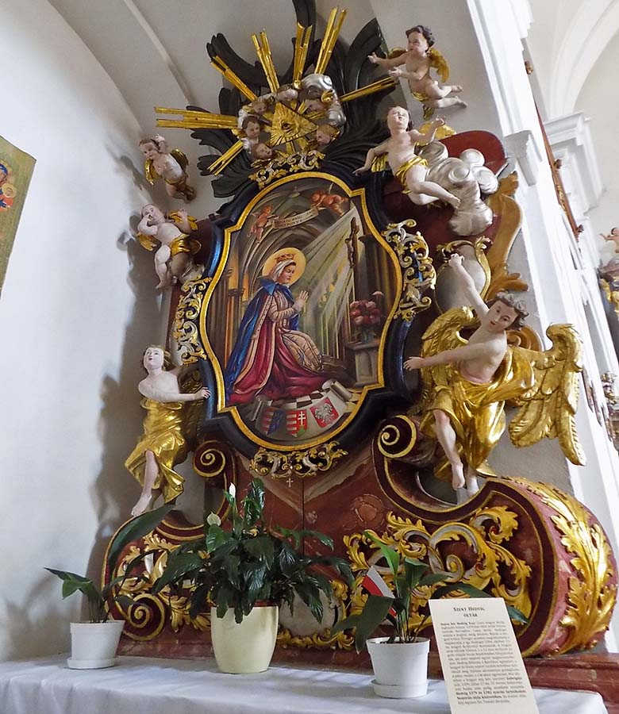
Fotó © István H
Fotó © István H
Márianosztra (Our Lady of Hungary)
Márianosztra (Our Lady of Hungary)
People in Siberia

Slide 21
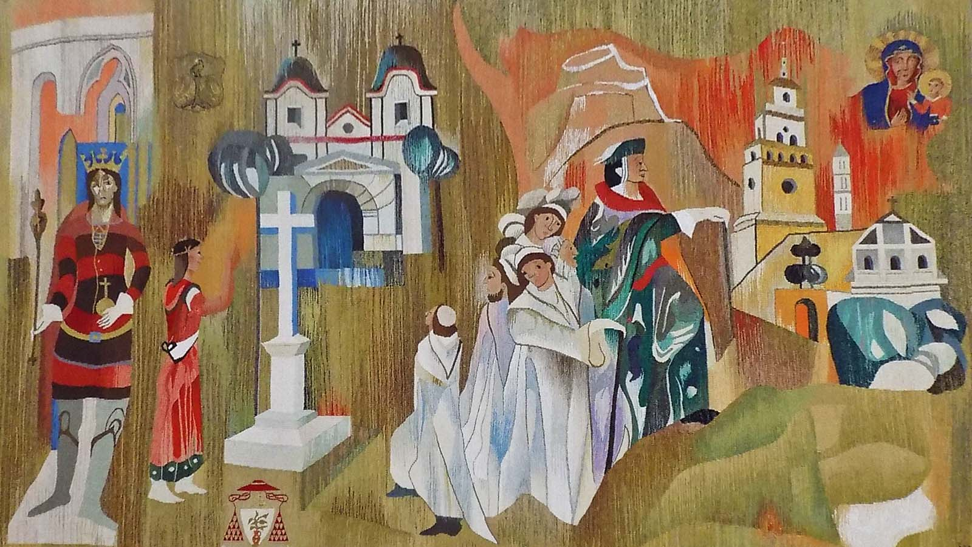
Fotó © István H
Márianosztra (Our Lady of Hungary)
People in Siberia

Slide 22
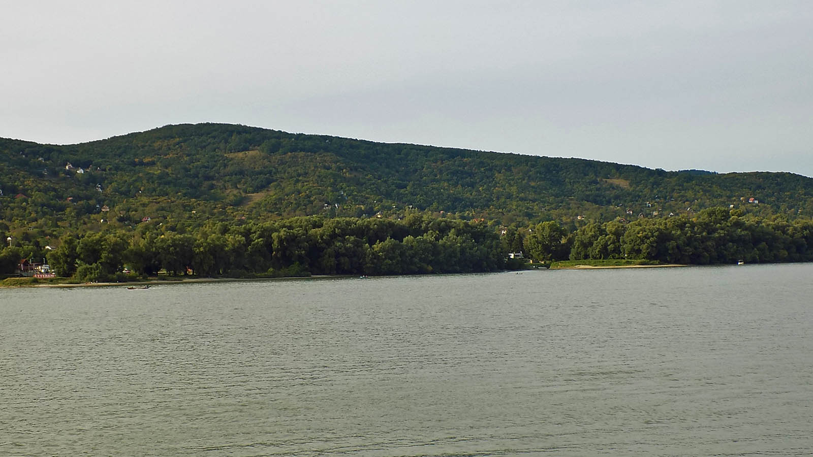
Fotó © István H
Danube

Slide 23
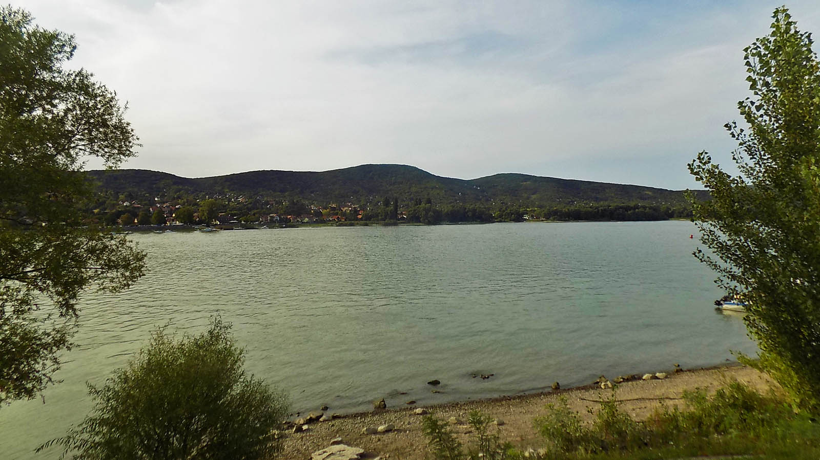
Fotó © István H
Danube

Slide 24
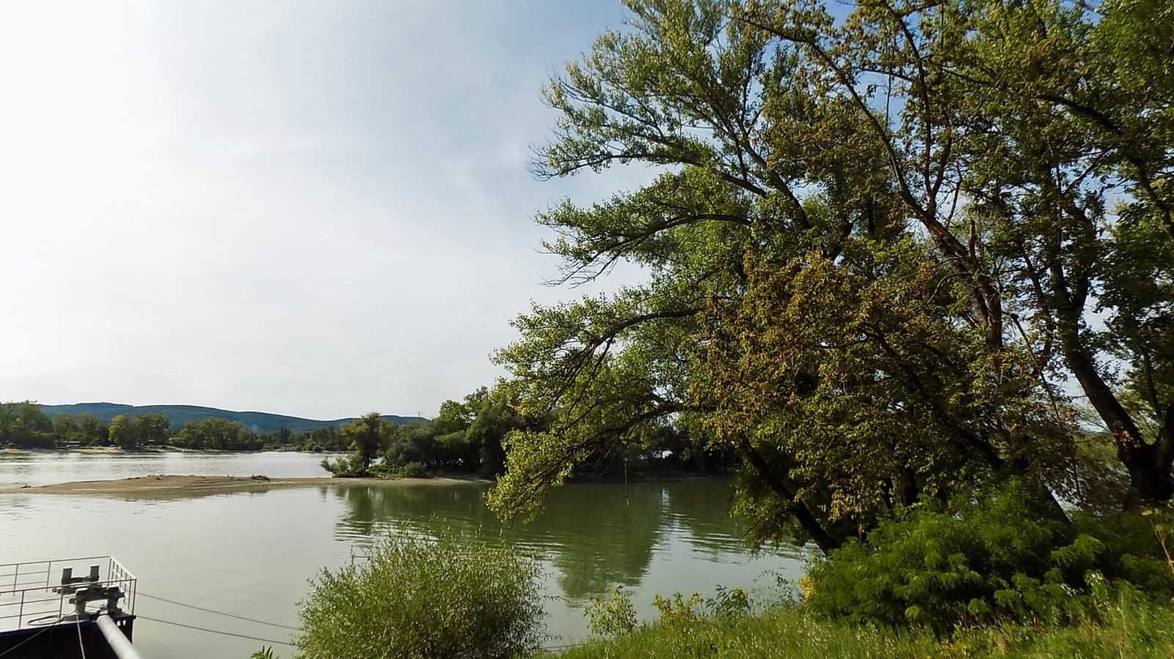
Fotó © István H
Danube

Slide 25
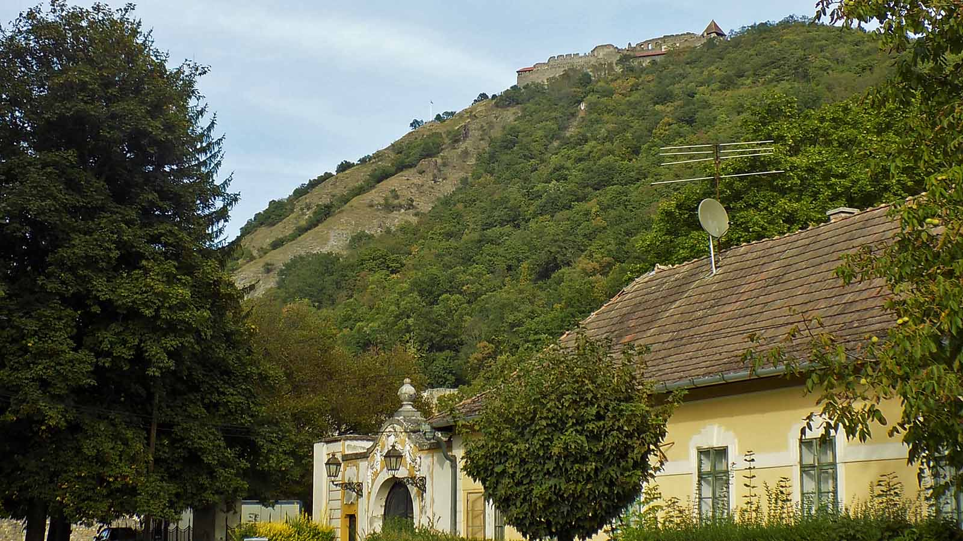
Fotó © István H
Visegrád

Slide 26
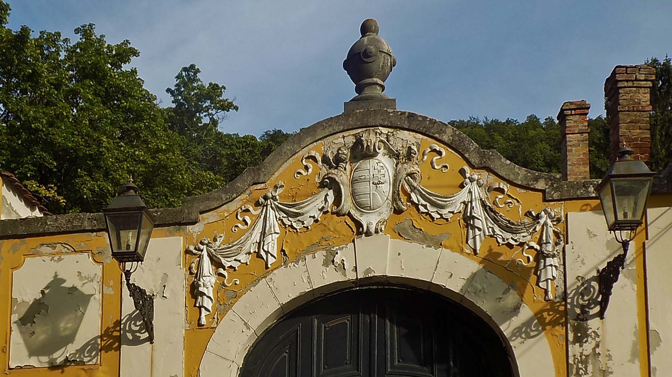
Fotó © István H
Visegrád

Slide 27
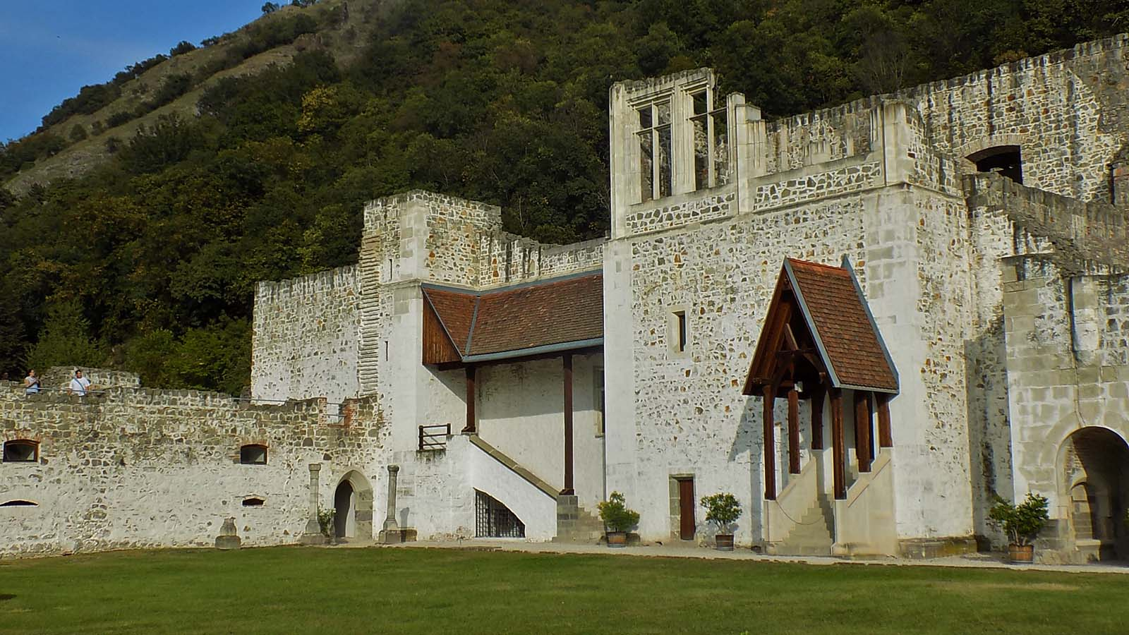
Fotó © István H
Visegrád

Slide 28
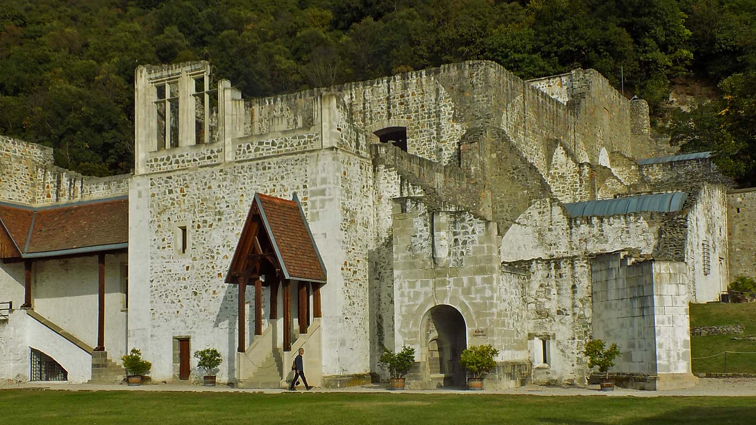
Fotó © István H
Visegrád

Slide 29
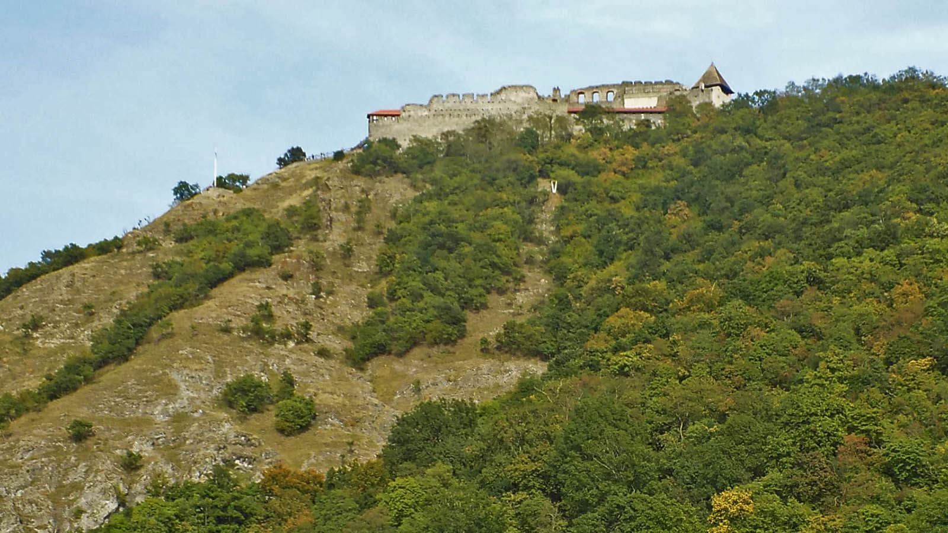
Fotó © István H
Visegrád

Slide 30
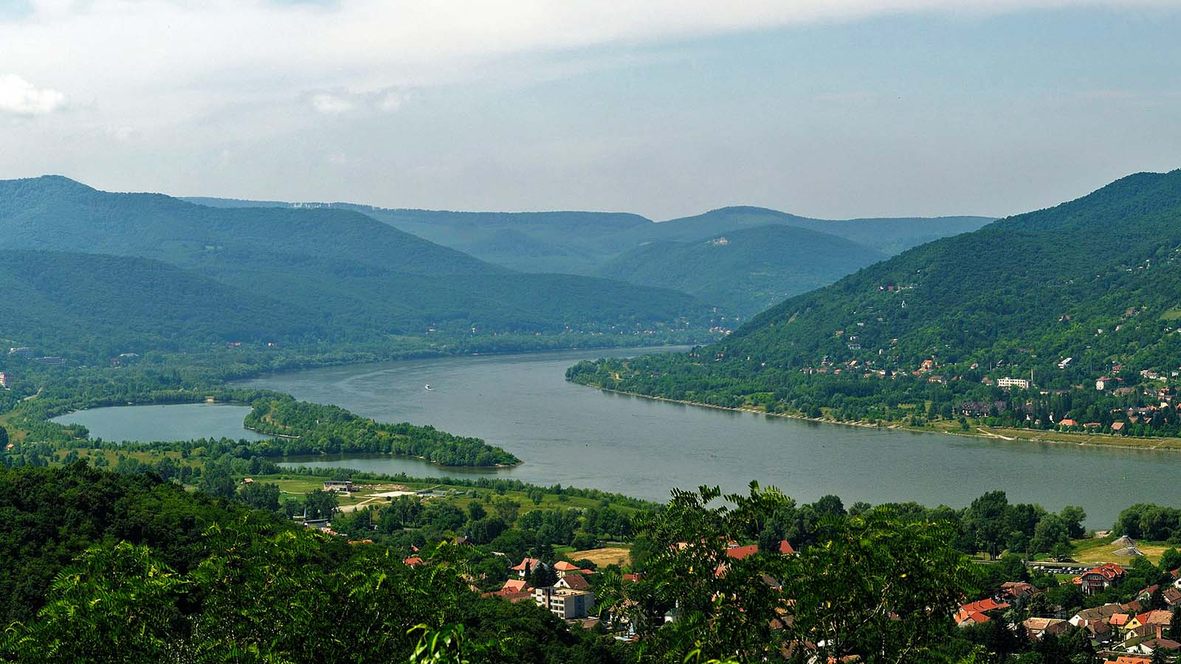
Fotó © Philipp Weigell
The Danube at Visegrád

Slide 31
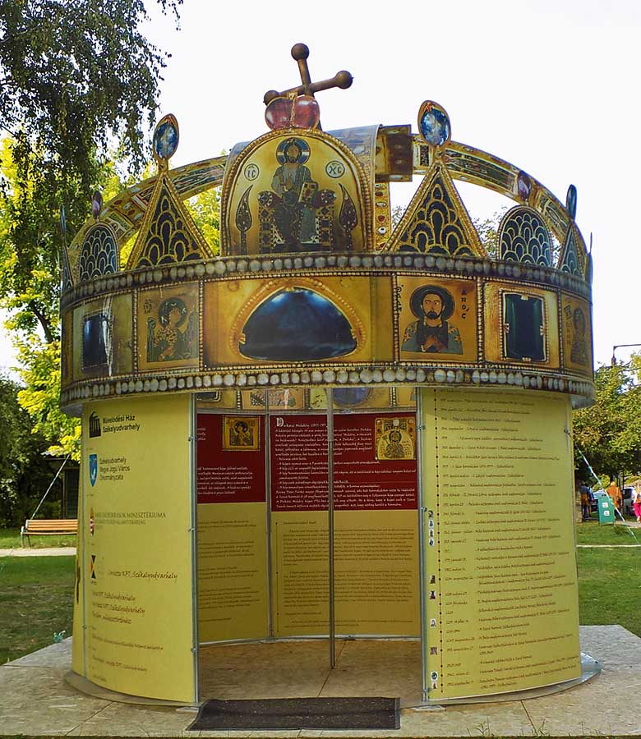
Fotó © István H
Visegrád

Slide 32
2020
Music : Ferenc Liszt - ll. Hungarian rhapsody
Photos : Horváth István (Hungary)
Created by : Rumpler Štefan (Slovakia)
Contact: pista2011@gmail.com
Steve

Slide 33

Video version: https://www.youtube.com/channel/UC4x4T-5Itm_FsR07hKJYstA/
Thank you for your feedback
Steve

